Slide 1


МБДОУ города Кургана «Детский сад общеразвивающего вида № 109 «Журавушка»
Тема: «Формирование навыков
конструктивно-игровой деятельности у дошкольников с помощью ЛЕГО».
Воспитатель
Фролова Наталья Андреевна

Slide 2


– одна из самых известных
и распространённых педагогических систем, широко использующая трёхмерные модели реального мира и предметно-игровую среду обучения и развития ребёнка.
Игра – важнейший спутник детства.
LEGO позволяет детям учиться, играя и обучаться в игре.
Цель : формирование навыков конструктивно-игровой деятельности и познавательной активности у дошкольников с помощью ЛЕГО.

Slide 3
Задачи:
· Развивать воображение, речь, мелкую моторику, функции анализа и синтеза;
· формировать навыки планирования процесса создания собственных моделей и совместных проектов;
· формировать интерес детей к режиссерской игре путем обыгрывания конструктивных построек и образов;
·формировать сенсорные представления ;
·формировать умения работать в коллективе.
Образовательные области: социализация, познание, коммуникация, физическая культура, художественное творчество.

Slide 4


В основе планирования совместной деятельности лежат методические пособия:
Л.Г.Комарова «Строим из LEGO»- М.: «ЛИНКА-ПРЕСС», 2001г.;
Е. В. Фешина «ЛЕГО -конструирование в детском саду»- М.: ТЦ «СФЕРА», 2012г.

Slide 5
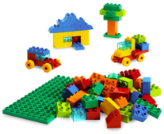
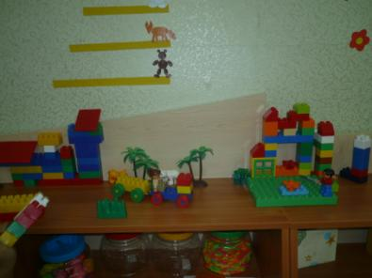
В качестве конструктивно-игровой среды используются конструкторы: LEGO DUPLO, LEGO DACTA, тематические наборы LEGO.
В группе оформлен ЛЕГО – уголок:

Slide 6
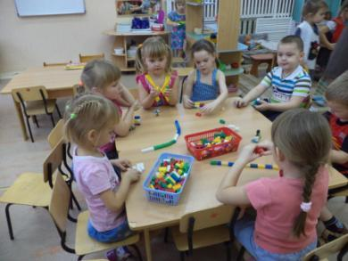
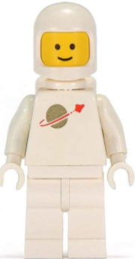
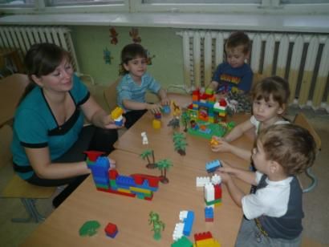
В группе «Почемучки» живу я с сентября,
Легошей называют малыши меня.

Slide 7
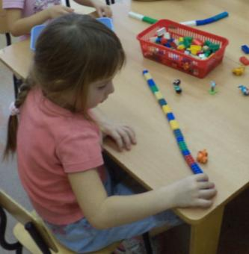
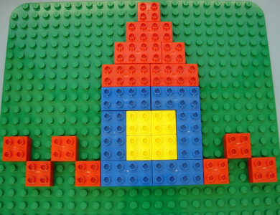
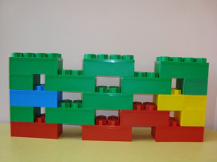
Играя в Лего,
Мы вместе строим дом,
Дорожки и заборы,
Ворота под мостом.

Slide 8

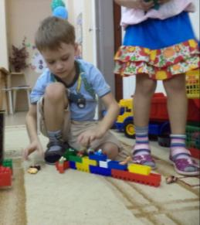
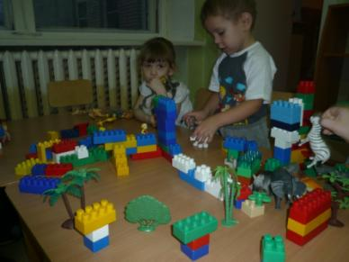
Мы обыграть постройку
Сумеем без труда.
Умчат нас паровозы
В далекие края.

Slide 9
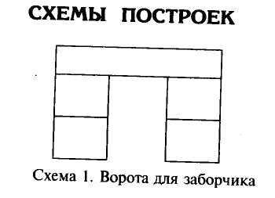


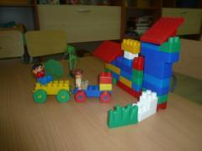

Для пап и мам издали
Журнал «Легош-ка» наш.
В нем фото и рисунки,
Что строим мы сейчас.
МБДОУ «Детский сад № 109»
Журнал «Легош-ка» №1
Для родителей и детей группы «Почемучка»

Slide 10
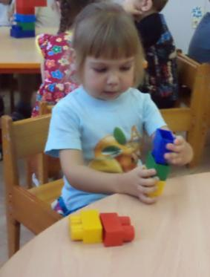
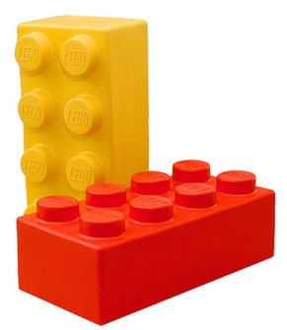
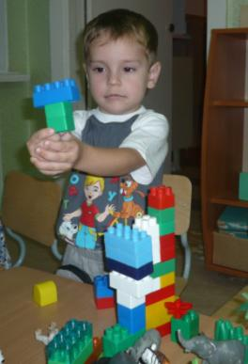
Мне нравится ребята
Что знаете вы цвет,
И форму всех деталей
И место их в игре.

Slide 11
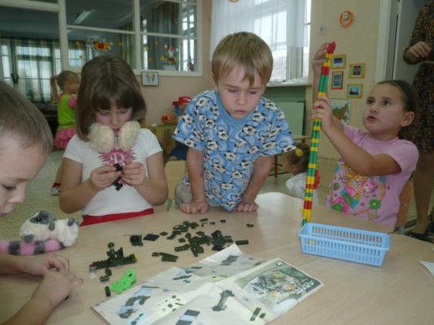
Когда вы подрастете,
Продолжим мы играть.
Ведь, LEGO-мир огромный
В нем можно все создать.

Slide 12
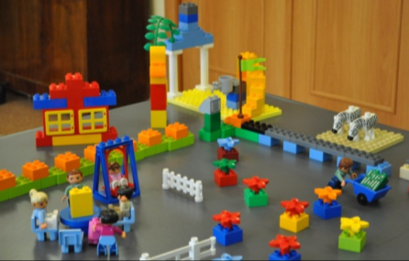
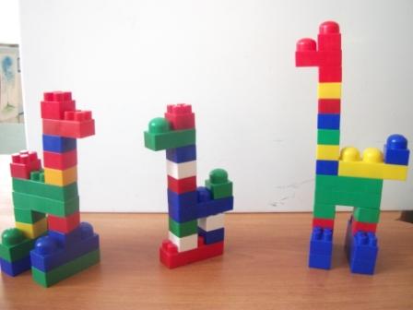
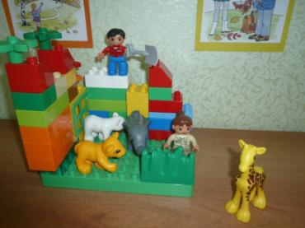
Научитесь вы строить
Зверей, дворцы, дома,
Большие парки,
Деревни, города.

Slide 13
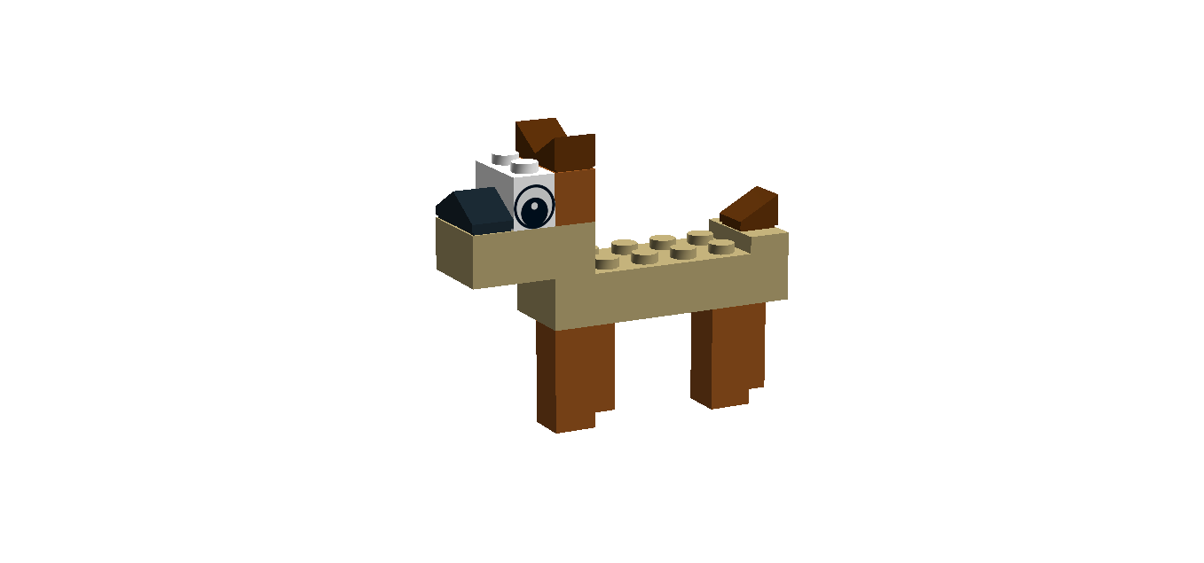



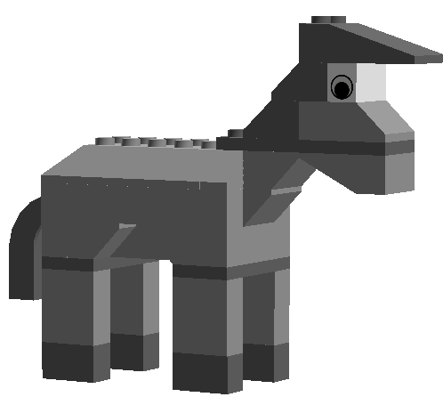
Ребятам интересно
С конструктором играть,
И можно постепенно
Задания усложнять.
(Со средней группы – Моделирование объектов из мелкого конструктора LEGO DACTA)
Животные

Slide 14
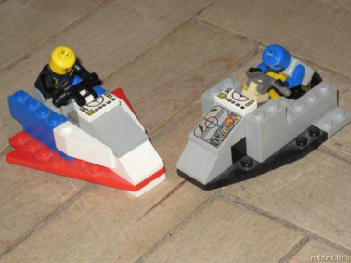
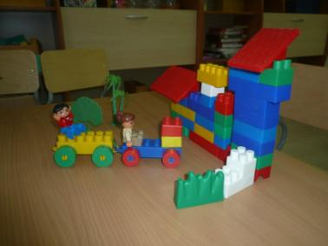
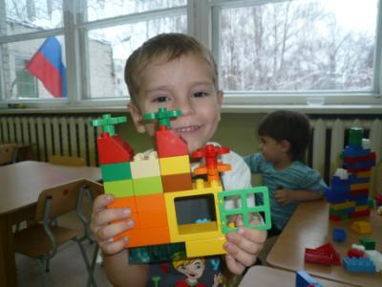
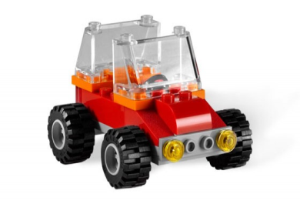
Транспорт

Slide 15
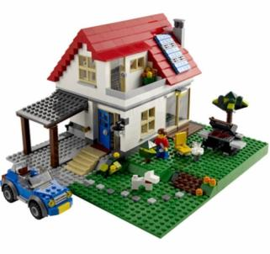
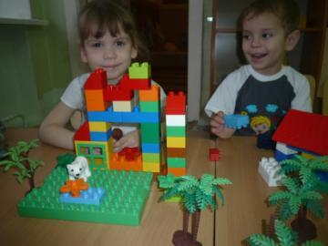
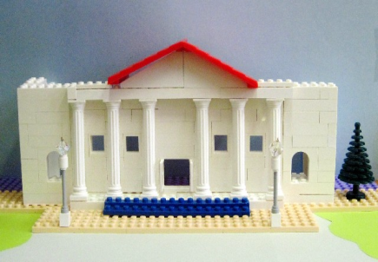
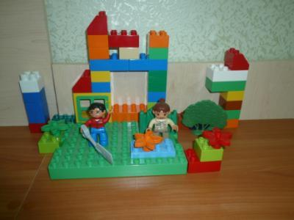
Архитектура

Slide 16
Формы заданий:
2 младшая группа
Конструирование по образцу
Преобразование образца по условию
Конструирование по замыслу
Средняя группа
Конструирование по образцу и преобразова-
ние образца по условию
Конструирование по условию
Конструирование по замыслу
Группы старшего дошкольного возраста
Конструирование по образцу и преобразова-
ние образца по условию
Конструирование по условию
Конструирование по замыслу
Самостоятельное конструирование по чертежу

Slide 17
Результаты работы:
1.Разработаны методические
рекомендации по организации работы с детьми средней, старшей и подготовительной групп.
2. Составлено перспективное планирование совместной работы с детьми по ЛЕГО-конструированию для всех возрастных групп.
3.Составлена диагностика конструктивно- игровой деятельности детей для всех возрастных групп.
4.Повысился интерес детей и родителей к конструктивно-игровой деятельности.
5.Оформлены рекомендации для родителей в виде журнала «Легош-ка»

